Slide 1
9月度アルバイト課題 報告書
2025/10/3
東京都市大学 野田慶太

Slide 2
9月度アルバイト内容
１．(抵抗ラダー、キャパシタタイプ14bitDAC)+ボルテージフォロアーアンプ回路設計、シミュレーション
TOOL：回路設計⇒Xschem or LTSPICE、シミュレーション⇒NGSPICE or LTSPICE
目標仕様：変換速度 10MSPS
SPICEモデル：N3(3V Nch), P3(3V Pch)
抵抗情報:2kΩ/um² or 350Ω/um² ,0.08fF/um²
キャパシター情報:1.32ff/um², 80Ω/um²
納品物：Xschemのデータとシミュレーション報告書(フォーマットは、自由)及びデータシート
納期：10月3日
担当者：野田さん、古川さん
入力・出力信号情報
VDD:3.3V±10%、VSS:0V
VREFH:VDD、Vrefl:VSS、入力範囲:VSS～VDD
DIN[13:0]:VIL=VDDx0.2, VIH=VDD*0.8, trise=tfall=1ns
DACO=(Vrefh-Vrefl)/16384 x din(バイナリ値)
PD:PD=VILでパワーダウンモード
Iref:10uAのバイアス電流源
VOUT:DACOをボルテージフォロアアンプを経由した出力
din⇒dout出力遅延時間:90ns max
vm=VDD/16384
【タイムチャート】以下参照
din[14’h0000]
din[14’h3fff]
din[14’h1fff]
din[14’h0fff]
din[14’h1111]
不定
dout=0
不定
dout=VDD
不定
dout=vm*8192
不定
dout=vm*4096
不定
dout=vm*4369
<90ns
<90ns
<90ns
<90ns
<90ns
100ns
100ns
100ns
100ns
100ns

Slide 3
データシートのフォーマット
DAC部(VDD=3.3V, VSS=0V)
項目 | Symbol | 条件 |  | 目標値 | typ | ワースト |  | 単位
INLエラー | INL | データ=x0000-x3ffff |  | ±2 |  |  |  | LSB
DNL | DNL | データ=x0000-x3ffff |  | ±1 |  |  |  | LSB
オフセットエラー | Vos | VIN=0x0000 |  | 5 | 0.0367% |  |  | %of FSR
Gain エラー | gE | VIN=0x3fff |  | 5 | 0.0363% |  |  | %of FSR
消費電流 | IDD | VIN=0x3FFF, PD=VIH, f=10MHz* |  | 5 |  |  |  | mA
スタンバイ電流 | IDDS | PD=VIL |  | 100 |  |  |  | uA
ボルテージフォロワーアンプ部(VDD=3.3V, VSS=0V)
出力電圧範囲 | VOUT |  | VREFH-VREFL |  | 3.26622 |  |  | V
位相裕度 | Φ |  | 90 |  | 55程度 |  |  | °
Slew Rate | SR | RL=1MΩ, CL=1pF | 0.1 |  | 53.35, 247.12 |  |  | V/us
出力電流 | IOUT | CL=1pF | 1 |  | ピーク0.35mA程度 |  |  | mA
ブロック図
抵抗ラダー、キャパシタタイプ DAC
ボルテージフォロワーアンプ
DACO
DIN[13:0]
+
-
VOUT
PD
Ibias

Slide 4
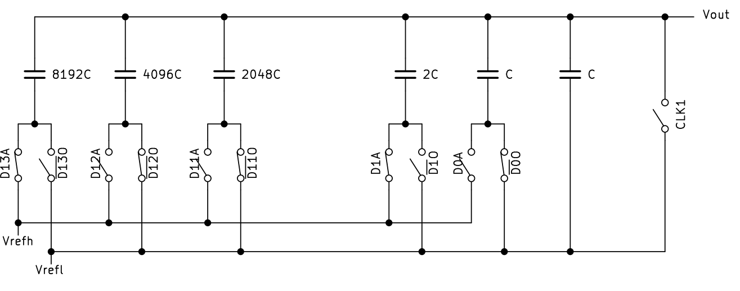

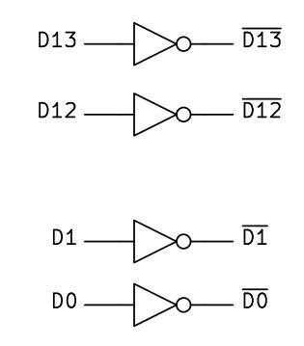
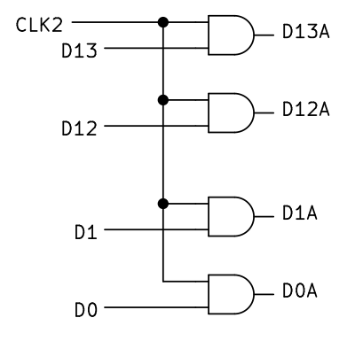
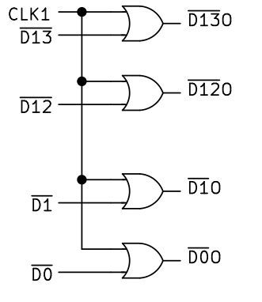
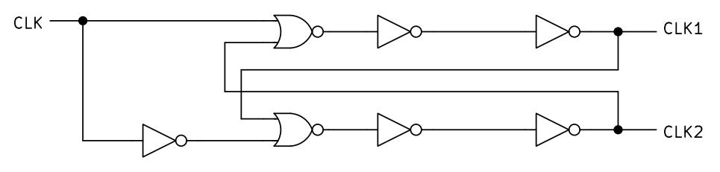
DAC回路構成
C=33fF
…
PMOS
NMOS
×16
…
…
…
×17
ノンオーバーラップクロック生成回路

Slide 5
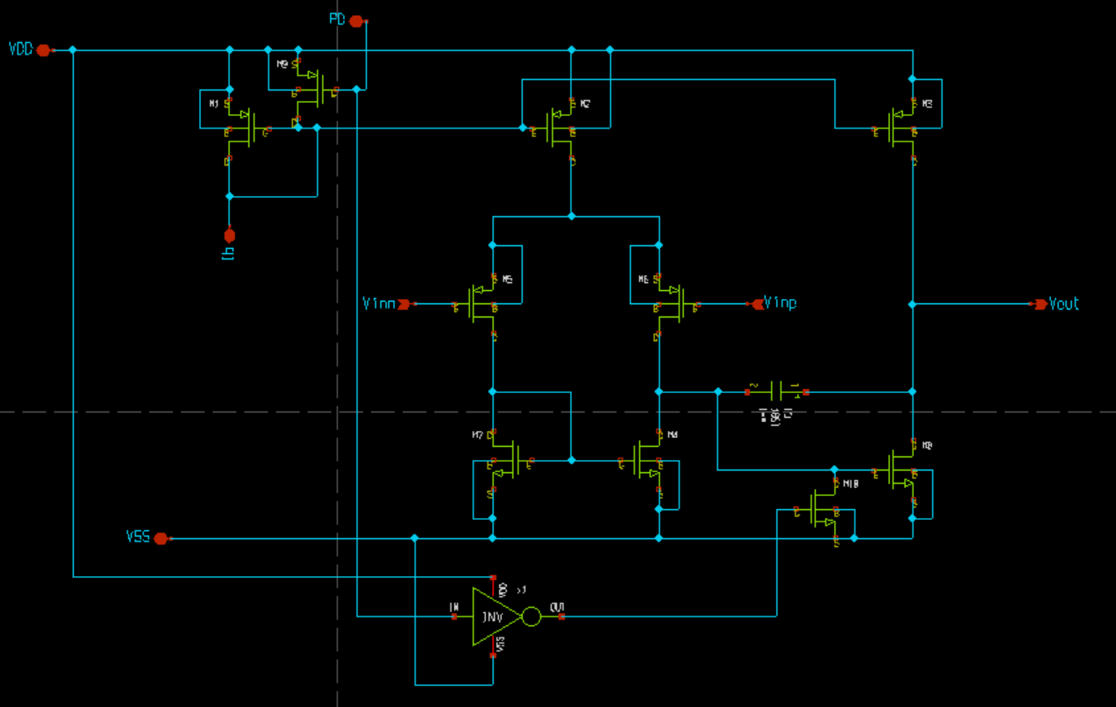
オペアンプの構成
m=10
PMOS: W=20u, L=1u
NMOS: W=10u, L=1u
C=150fF

Slide 6
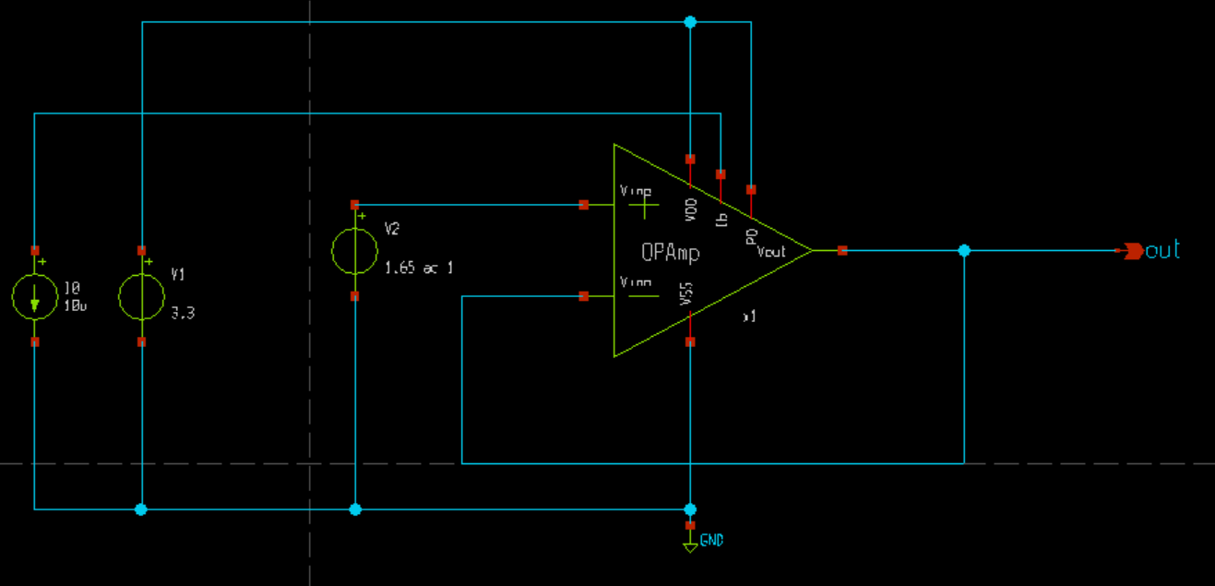
シミュレーション回路
net1
out

Slide 7
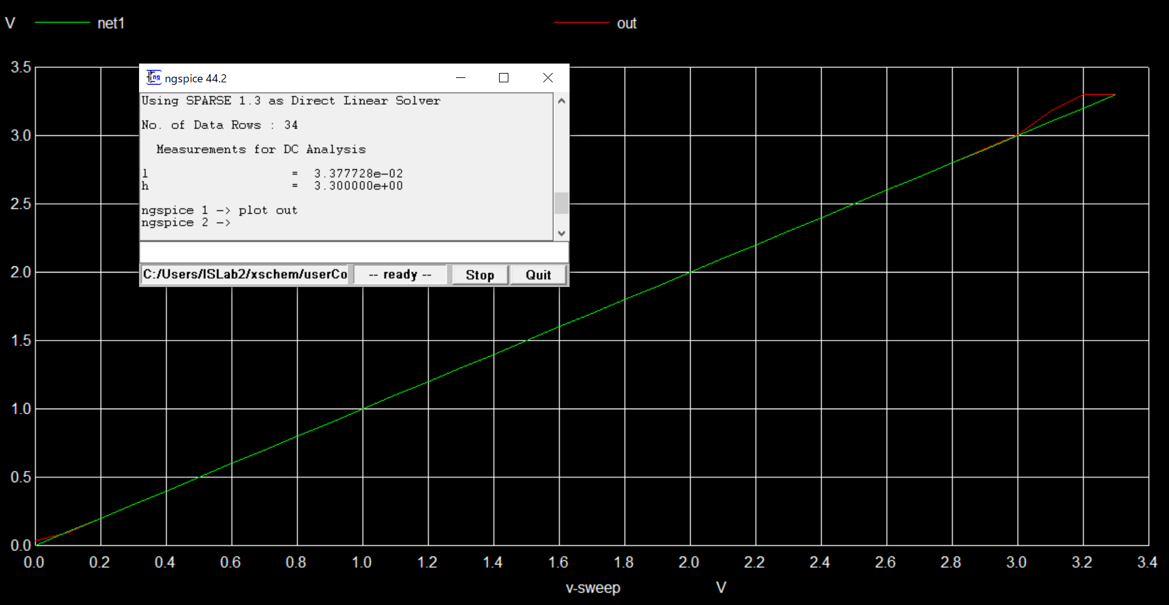
ボルテージフォロワの出力電圧範囲
Sim条件:0~3.3VのDC解析
出力電圧範囲3.3V-0.03377728V=3.26622272V

Slide 8
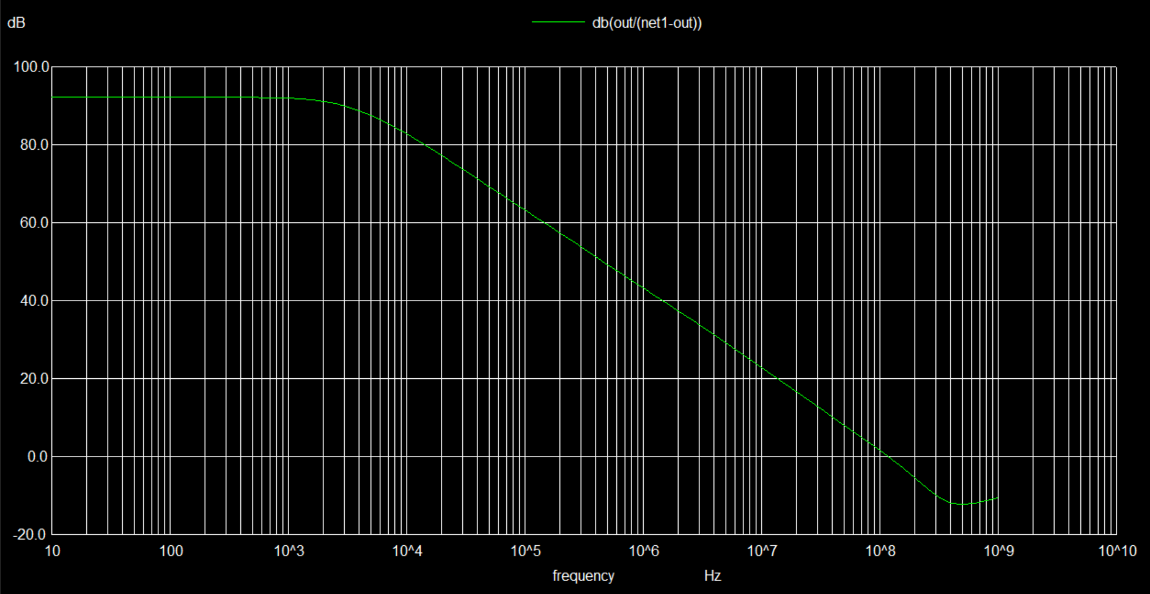
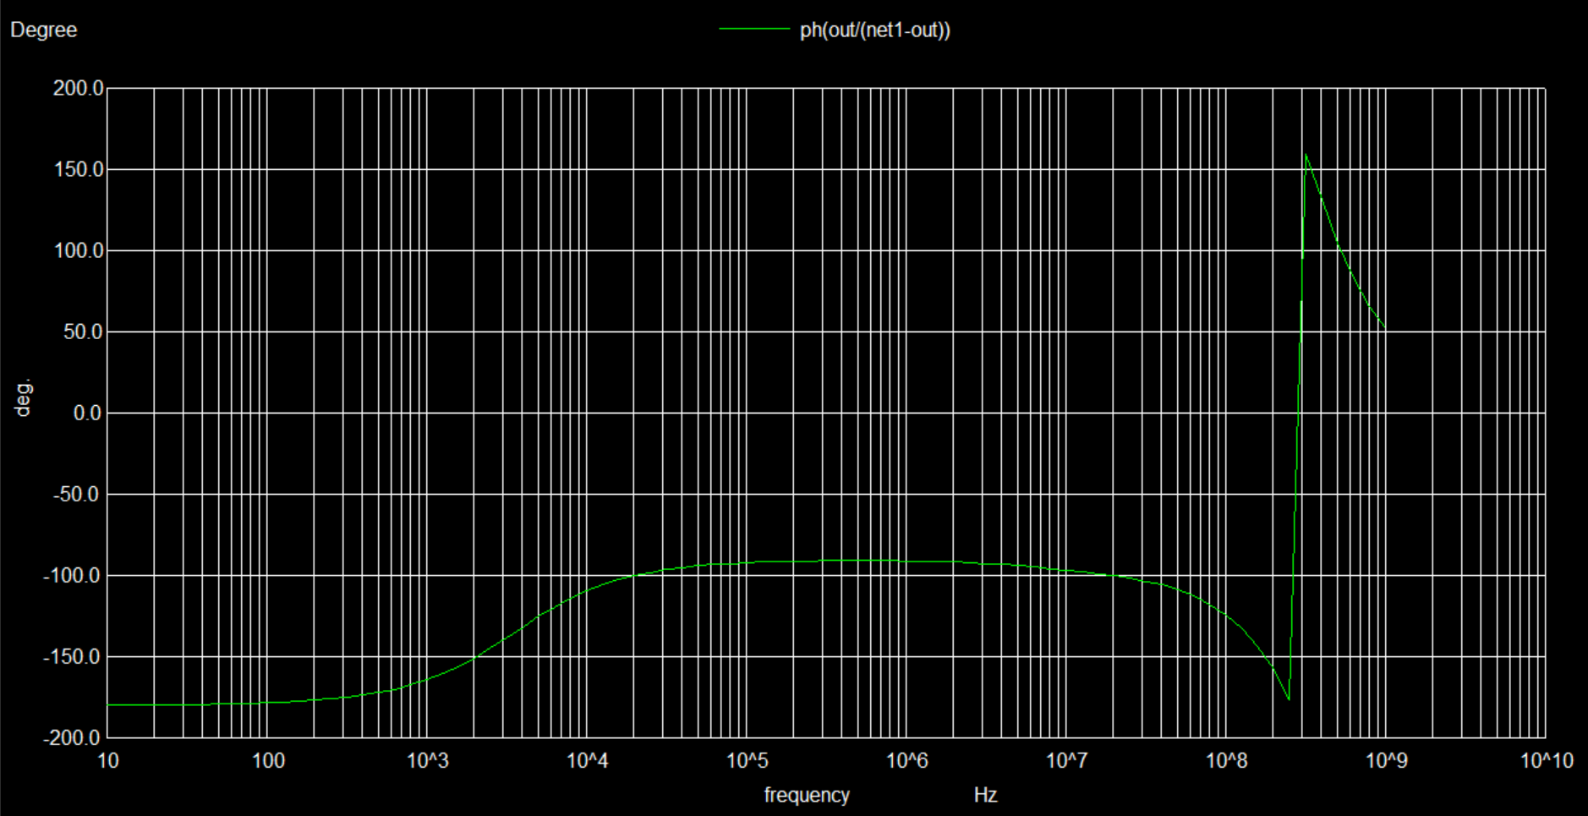
位相裕度
Sim条件：AC解析 10~1G Hz
負荷無し
位相補償容量:150fF
0dBのときの位相=約-130°
位相余裕=180-130=50°

Slide 9
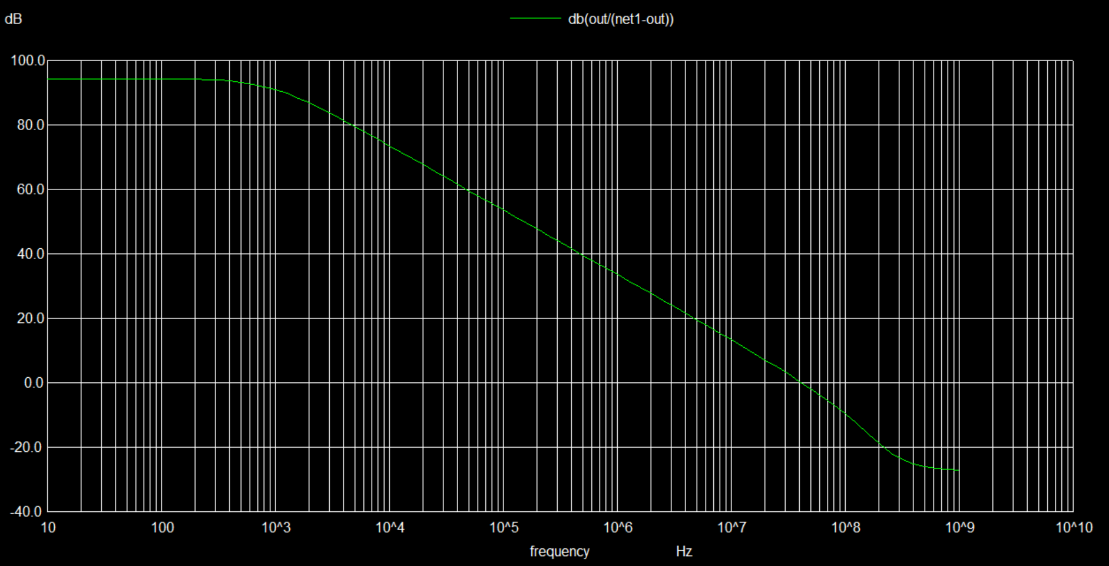
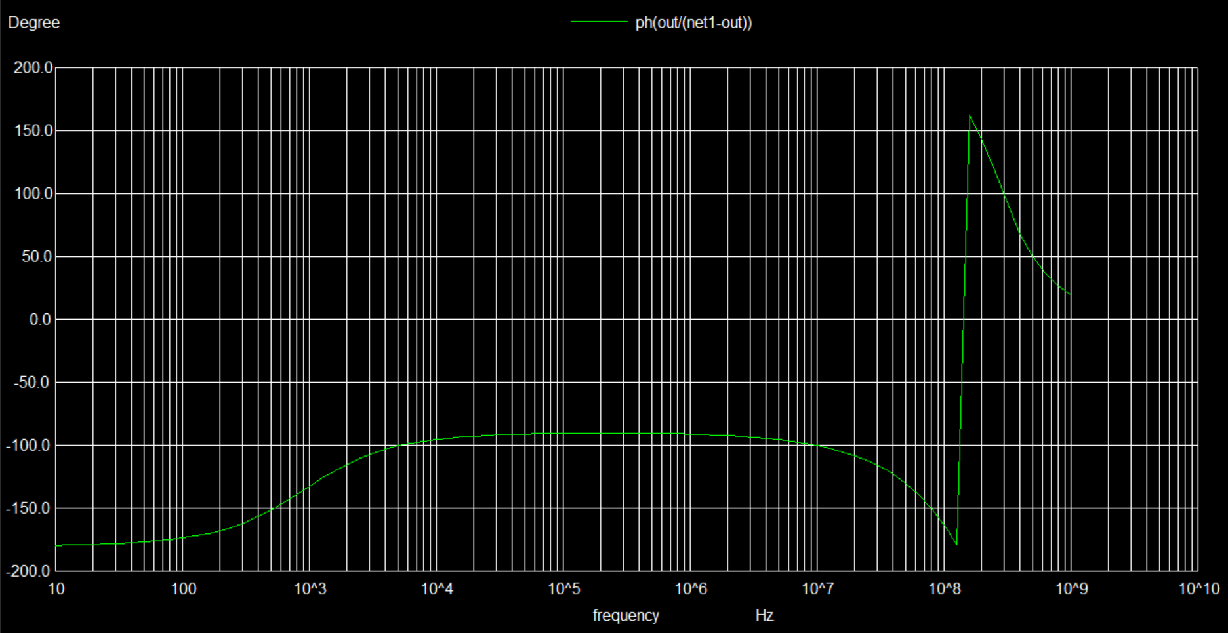
位相裕度
Sim条件：AC解析 10~1G Hz
負荷抵抗1MΩ, 負荷容量1pF
位相補償容量:500fF
0dBのときの位相=約-125°
位相余裕=180-125=55°

Slide 10
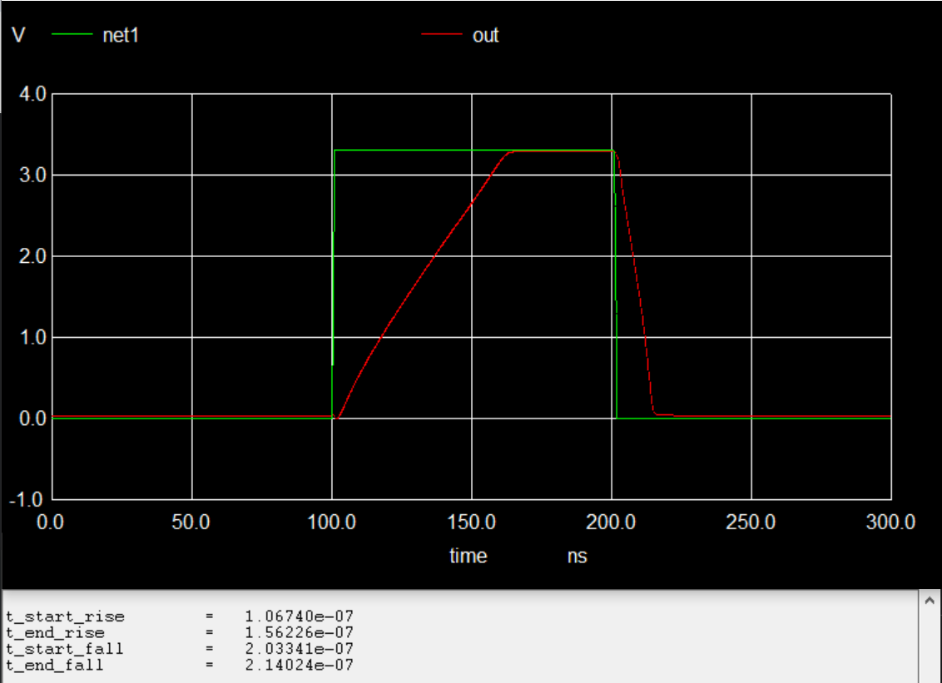
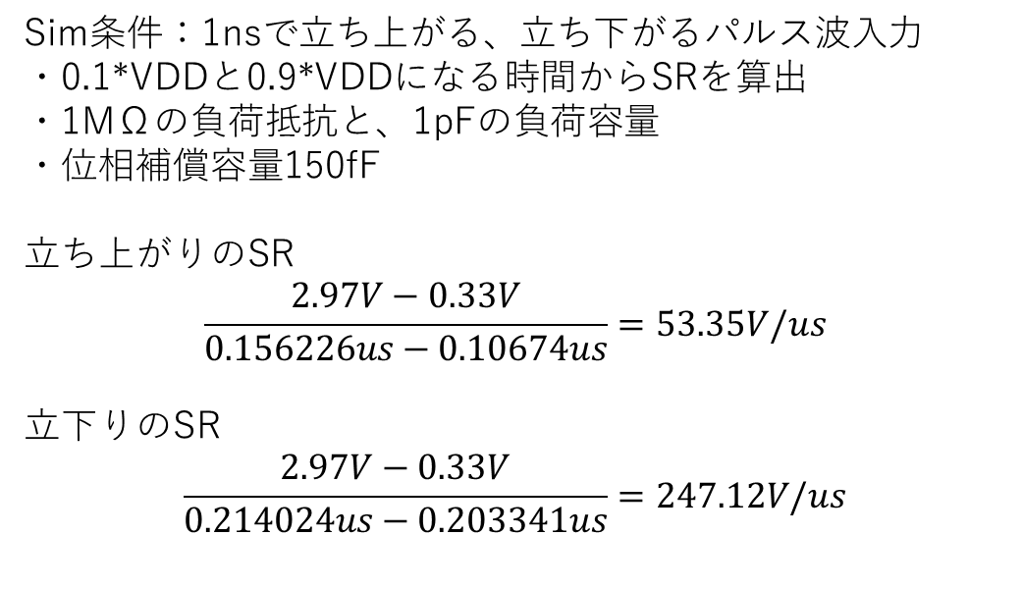
スルーレート
Sim条件：1nsで立ち上がる、立ち下がるパルス波入力
・0.1*VDDと0.9*VDDになる時間からSRを算出
・1MΩの負荷抵抗と、1pFの負荷容量
・位相補償容量150fF
立ち上がりのSR
$$\frac{2.97V−0.33V}{0.156226us−0.10674us}=53.35V/us$$
立下りのSR
$$\frac{2.97V−0.33V}{0.214024us−0.203341us}=247.12V/us$$

Slide 11
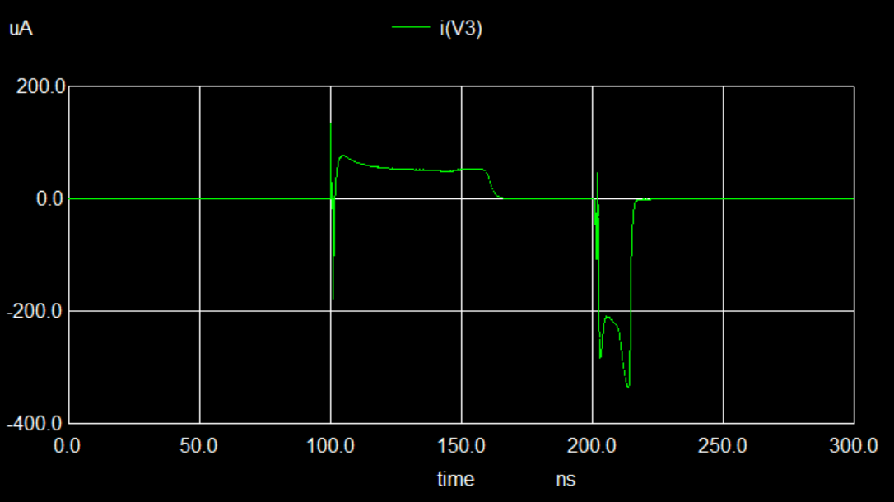
出力電流
Sim条件：1nsで立ち上がる、立ち下がるパルス波入力
1pFの負荷容量
ピーク電流:-300uA程度

Slide 12
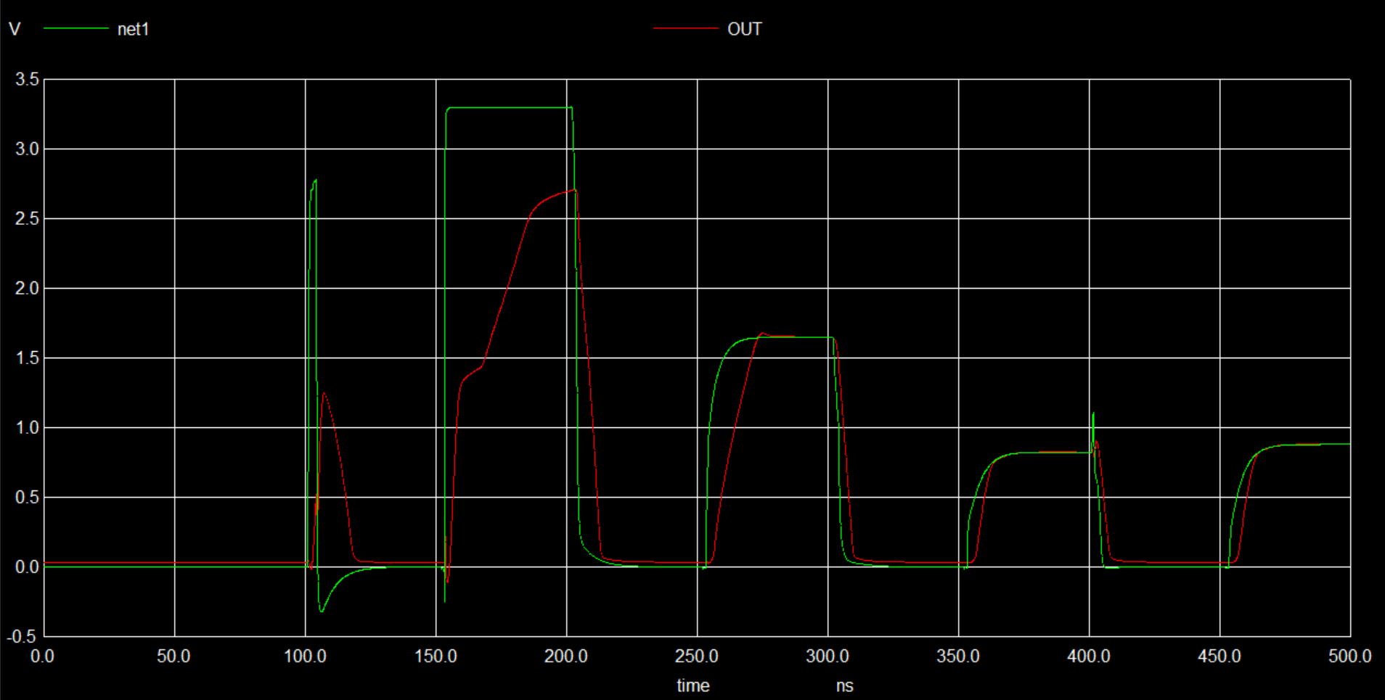
DAC+ボルテージフォロワの出力
抵抗ラダー、キャパシタタイプ DAC
ボルテージフォロワーアンプ
DACO
DIN[13:0]
+
-
VOUT
PD
Ibias

Slide 13
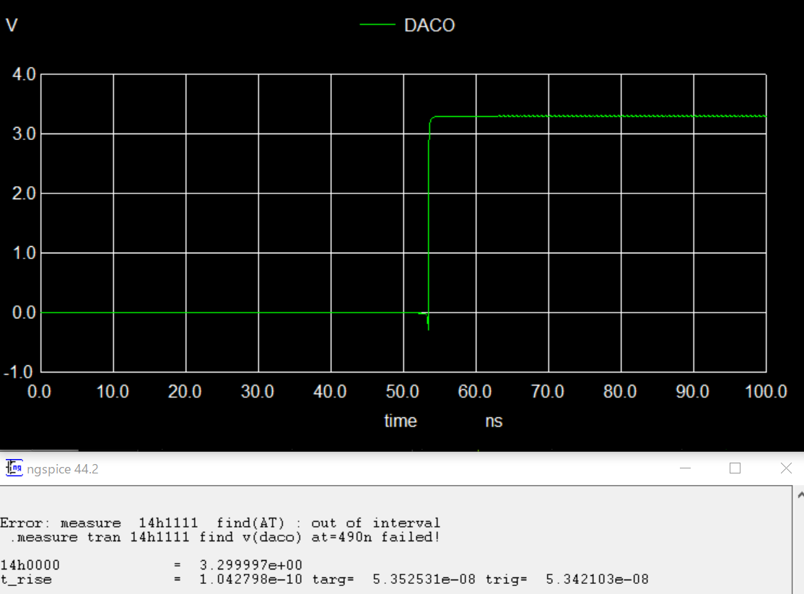
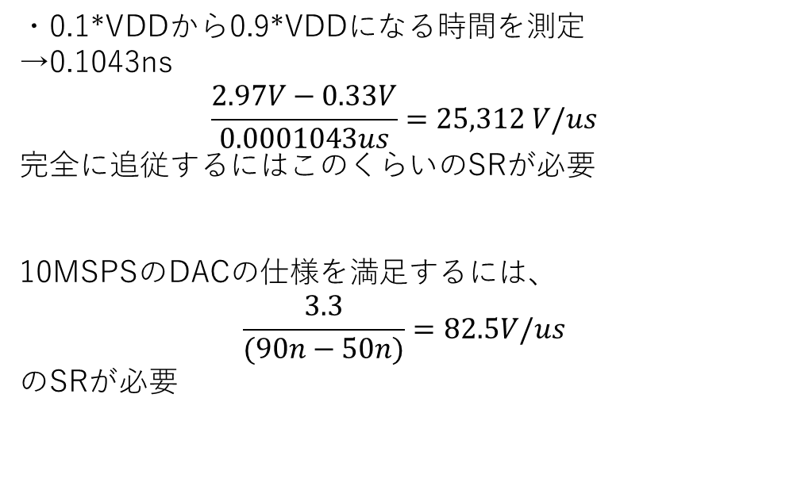
SRについての考察
・0.1*VDDから0.9*VDDになる時間を測定
→0.1043ns
$$\frac{2.97V−0.33V}{0.0001043us}=25,312 V/us$$
完全に追従するにはこのくらいのSRが必要
10MSPSのDACの仕様を満足するには、
$$\frac{3.3}{(90n−50n)}=82.5V/us$$
のSRが必要

Slide 14
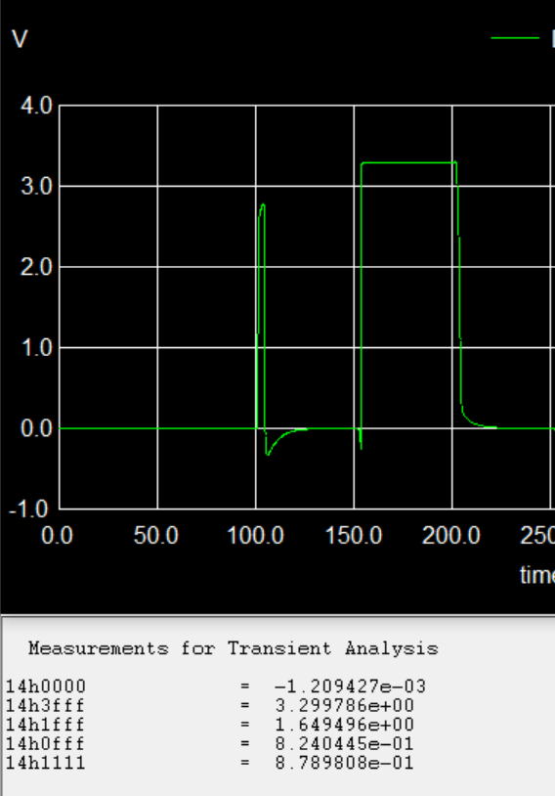
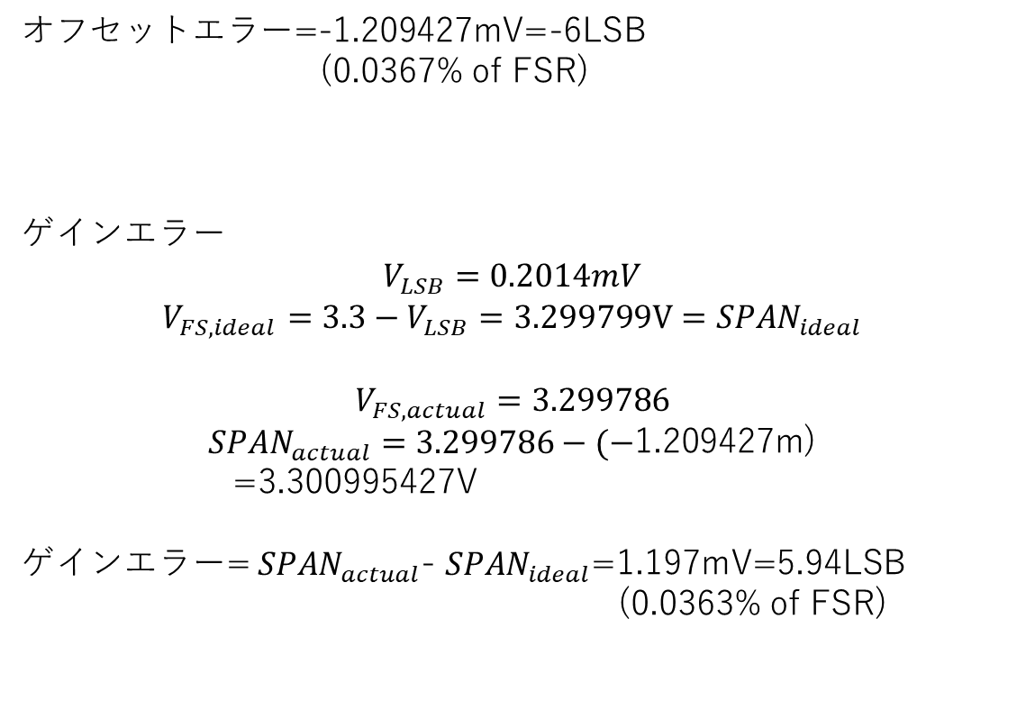
オフセット・Gainエラー
オフセットエラー=-1.209427mV=-6LSB
(0.0367% of FSR)
ゲインエラー
$$V_{LSB}=0.2014mV$$
$$V_{FS,ideal}=3.3−V_{LSB}=3.299799V={SPAN}_{ideal}$$
$$V_{FS,actual}=3.299786$$
$${SPAN}_{actual}=3.299786−(−\text{1.209427}\text{m}\text{)}$$
=3.300995427V
ゲインエラー= ${SPAN}_{actual}$- ${SPAN}_{ideal}$=1.197mV=5.94LSB
(0.0363% of FSR)

Slide 15

消費電流とPDについて
C=33fF
…
OR $\overline{PD}$
×16
…
…
…
×17
ノンオーバーラップクロック生成回路

Slide 16
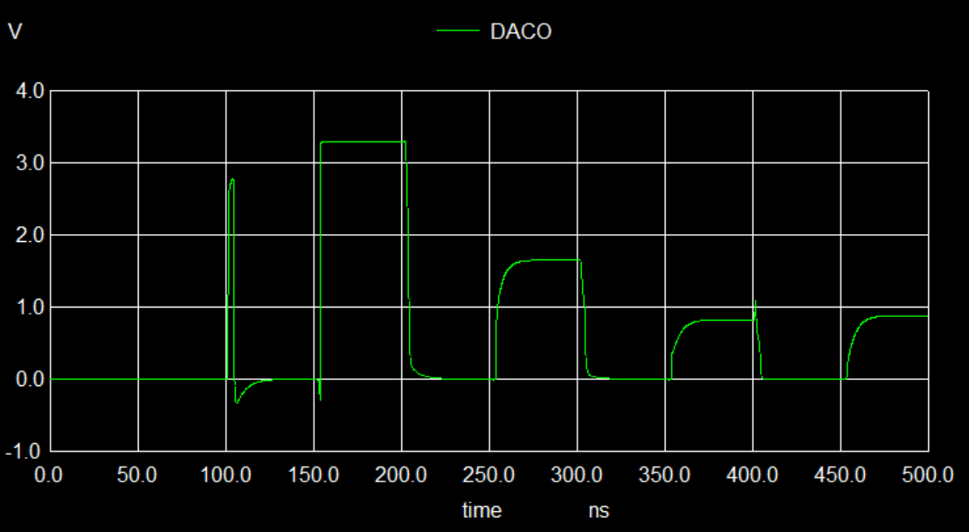
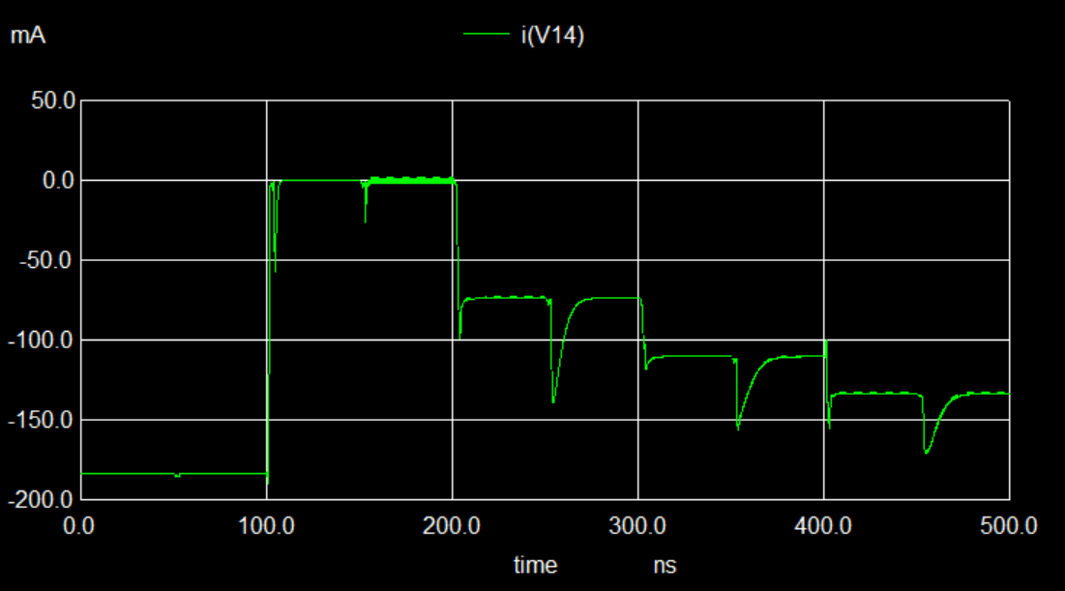
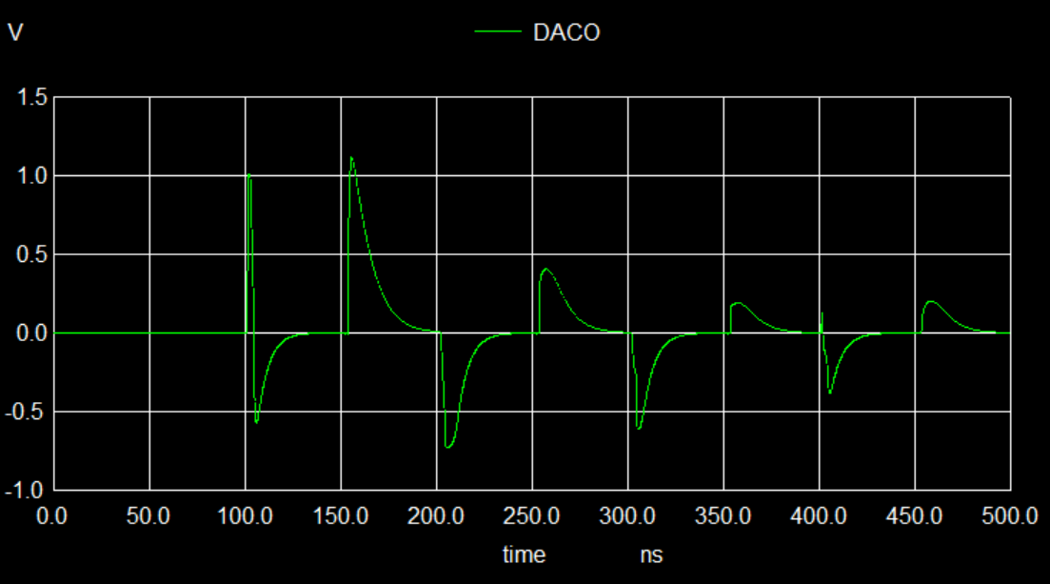
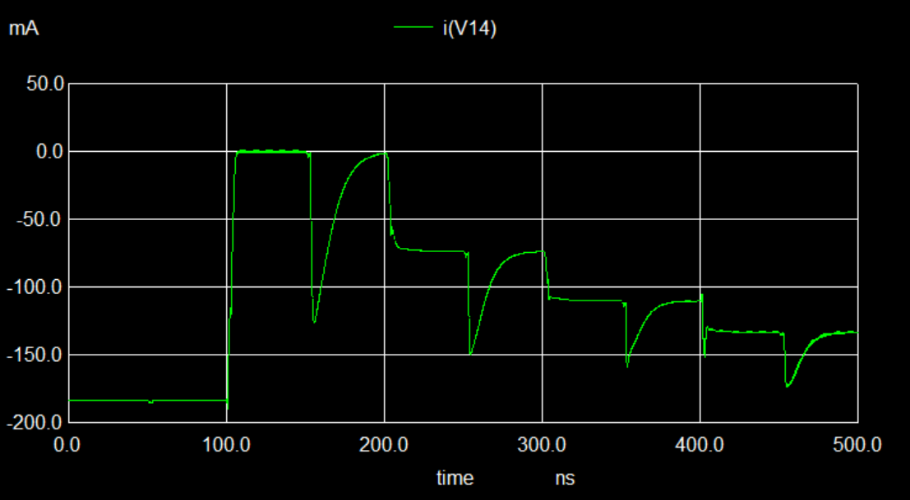
PDについて
出力電圧
出力電流
PD=H
PD=L

Slide 17
データシートのフォーマット
DAC部(VDD=3.3V, VSS=0V)
項目 | Symbol | 条件 |  | 目標値 | typ | ワースト |  | 単位
INLエラー | INL | データ=x0000-x3ffff |  | ±2 |  |  |  | LSB
DNL | DNL | データ=x0000-x3ffff |  | ±1 |  |  |  | LSB
オフセットエラー | Vos | VIN=0x0000 |  | 5 | 0.0367% |  |  | %of FSR
Gain エラー | gE | VIN=0x3fff |  | 5 | 0.0363% |  |  | %of FSR
消費電流 | IDD | VIN=0x3FFF, PD=VIH, f=10MHz* |  | 5 |  |  |  | mA
スタンバイ電流 | IDDS | PD=VIL |  | 100 |  |  |  | uA
ボルテージフォロワーアンプ部(VDD=3.3V, VSS=0V)
出力電圧範囲 | VOUT |  | VREFH-VREFL |  | 3.26622 |  |  | V
位相裕度 | Φ |  | 90 |  | 55程度 |  |  | °
Slew Rate | SR | RL=1MΩ, CL=1pF | 0.1 |  | 53.35, 247.12 |  |  | V/us
出力電流 | IOUT | CL=1pF | 1 |  | ピーク0.35mA程度 |  |  | mA
ブロック図
抵抗ラダー、キャパシタタイプ DAC
ボルテージフォロワーアンプ
DACO
DIN[13:0]
+
-
VOUT
PD
Ibias

Slide 18
確認事項
オペアンプの出力電圧範囲について
範囲自体は広くとれているが、3V以上は使い物にならなそう
オペアンプの出力電流について
負荷が容量なので、tran.解析で測定したが、合っているか
オペアンプのスルーレートについて
目標値を達成するだけでは、10MSPSのDACの要求は満たさない
オフセット、ゲイン誤差について
目標値は5%ofFSRとなっているが、14bitの場合、誤差許容範囲は1/2LSBで、約0.003%

